Slide 1
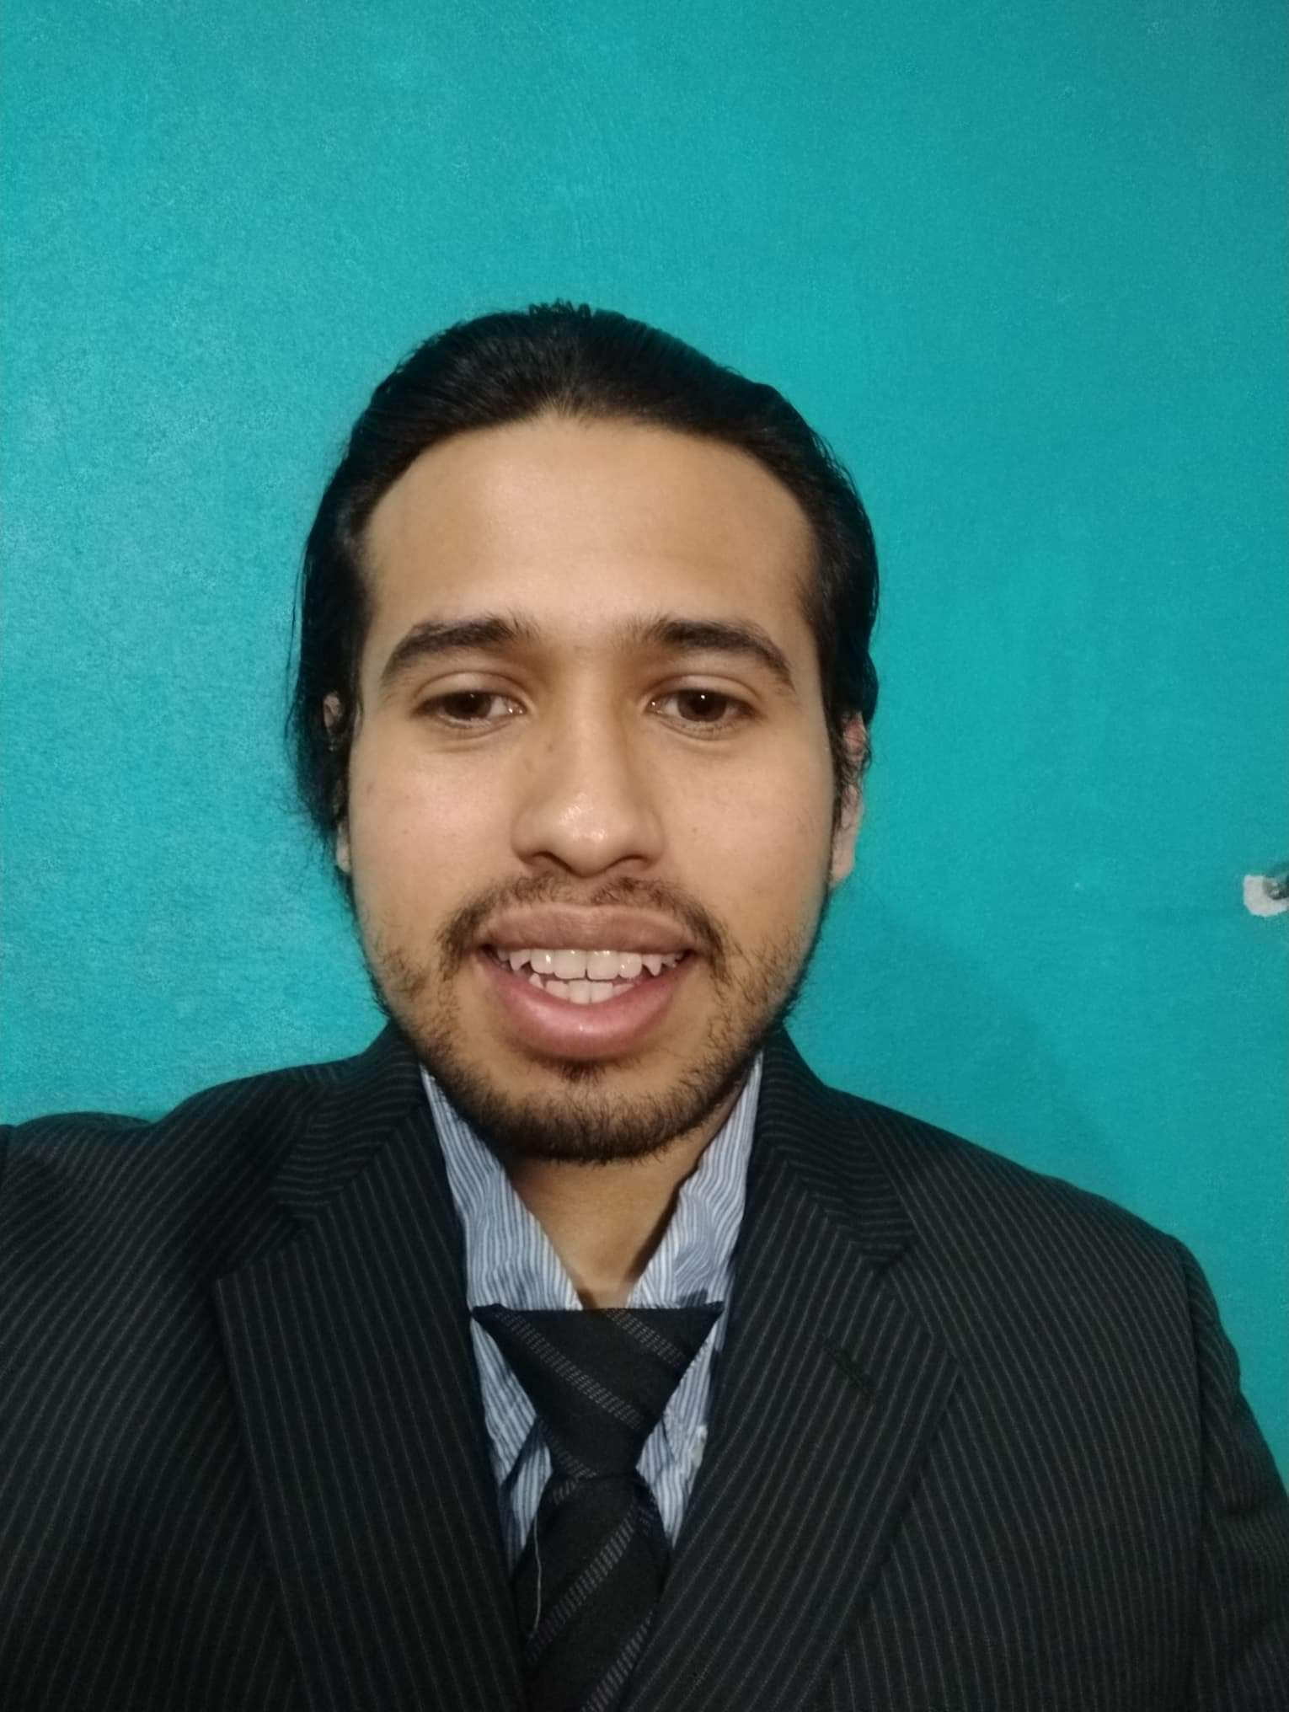

Olvera Aviles Aurelio Daniel
Lugar Geográfico: CDMX
Edad: 22
País: México
Emprendedor
Diseñador API
PROFESOR: Layonet Salvador Buenrostro Pérez.
MATERIA: Diseño e Implementación de Aplicación móvil
ALUMNO: OLVERA AVILES AURELIO DANIEL
MATRICULA: 161100092
Diseño UI

Slide 2
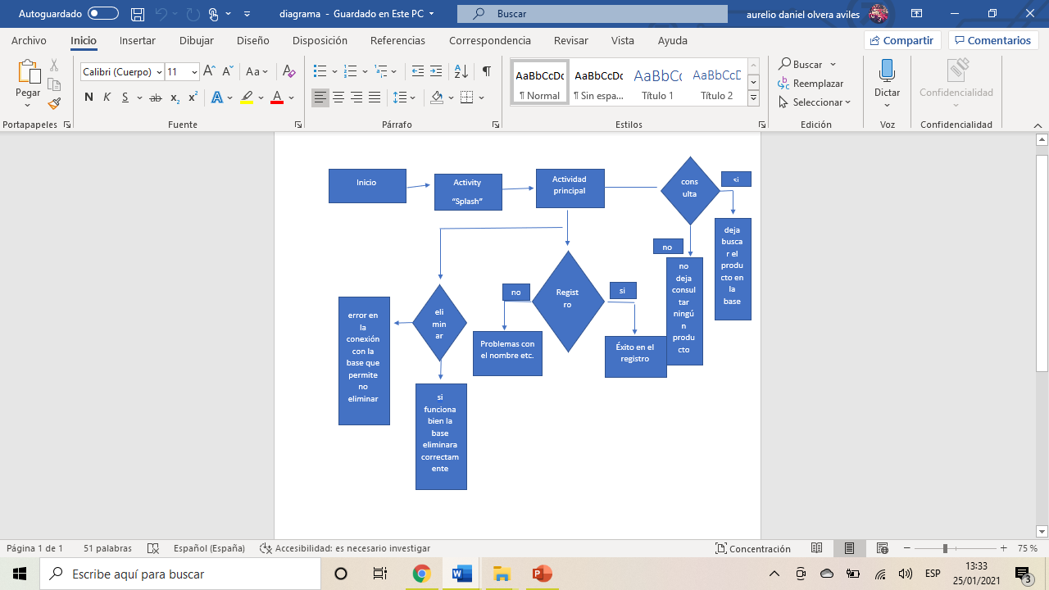
Diagrama

Slide 3

Logo de la tienda

Slide 4
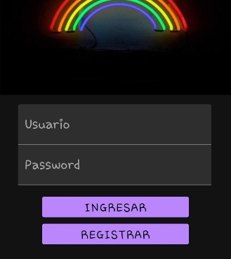
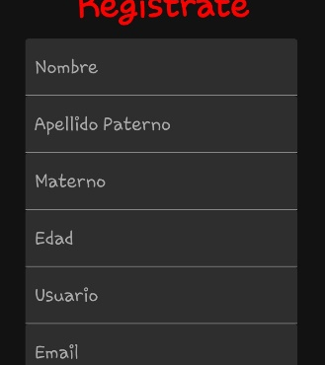
Diseño UI

Slide 5
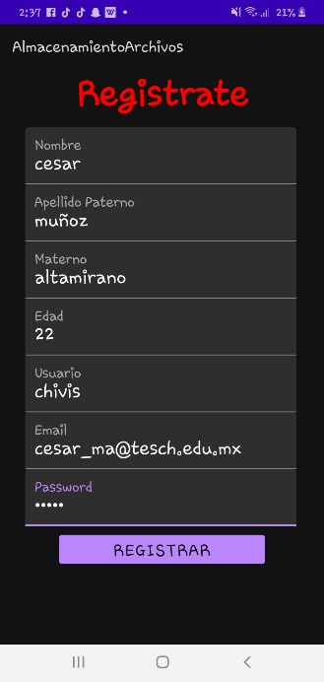
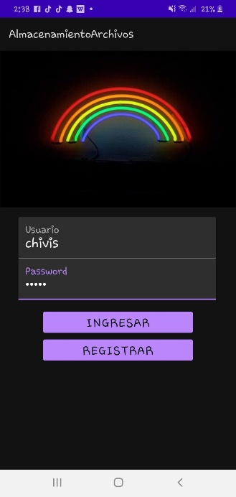
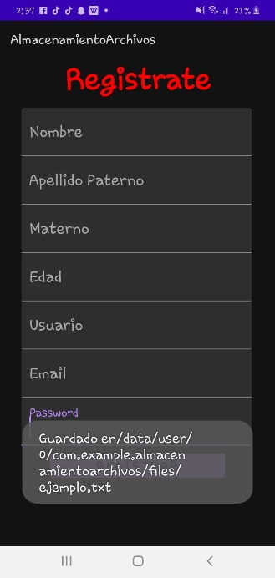
UI Rit

Slide 6
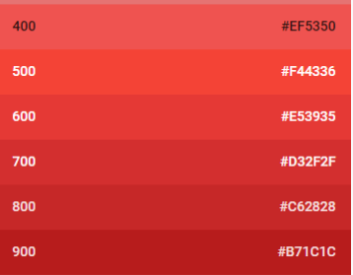
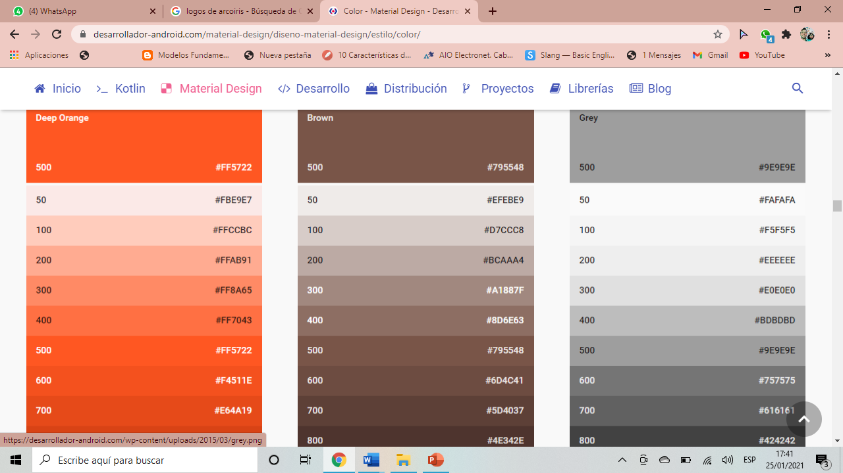
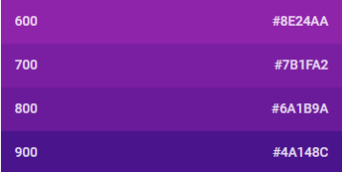
Colores Utilizados

Slide 7
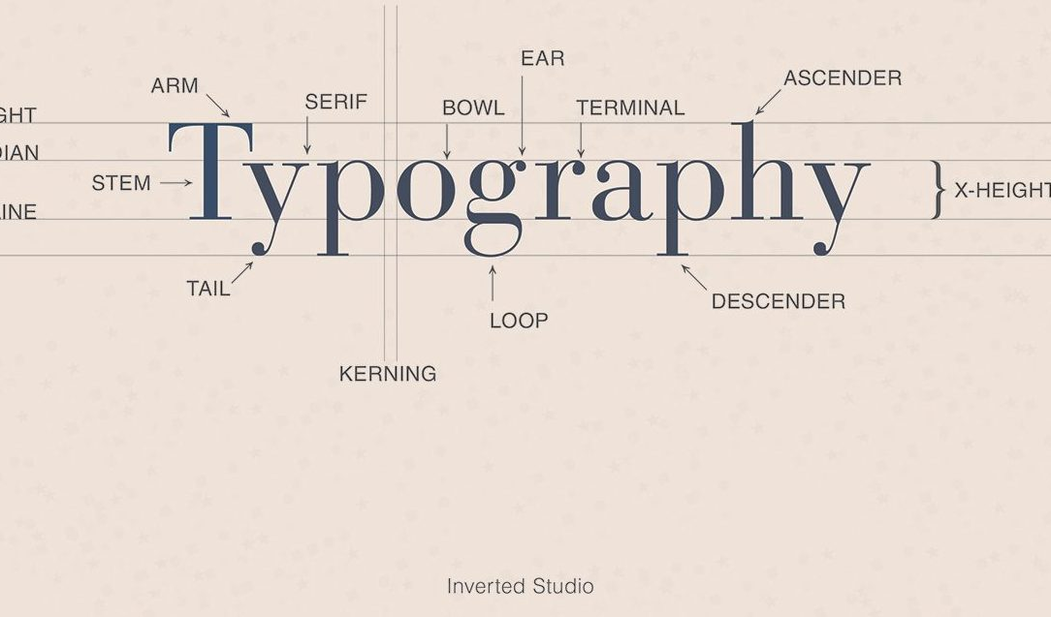
Textos
Titulos, Bold, 20 sp, Tipografía, Time new Roman
Subtítulos: Bold 16, Tipografía: Agency FB
Textos Corridos: Bold 14, Tipografía: Adabi

